Slide 1
Метапредметный урок «Питание с пониманием»
Подготовила: Карпушкина Ю.В.

Slide 2
План урока
1. Вступительная часть.
2. Презентация по теме «Здоровый образ жизни».
3. Игра «Цветик-семицветик».
4. Подведение итогов урока.

Slide 3
Цель и задачи урока:
Цели: углубить представление детей о рациональном питании; продолжить формирование позитивной оценки здорового образа жизни; побуждать детей к разумному, бережному отношению к своему здоровью, к борьбе с вредными привычками.

Slide 4
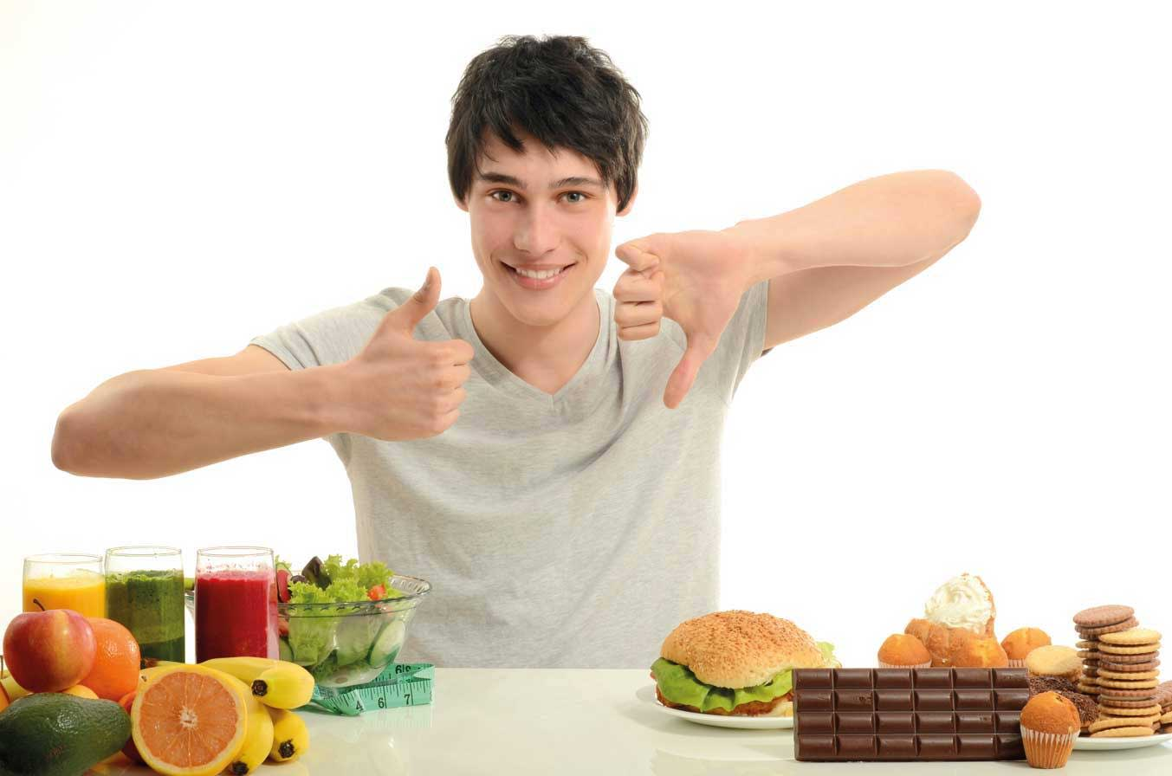
Нужен толчок
В современном мире очень много информации по здоровому образу жизни и правильному питанию, но не каждый подросток может самостоятельно принять решение по изменению своего привычного уклада.

Slide 5
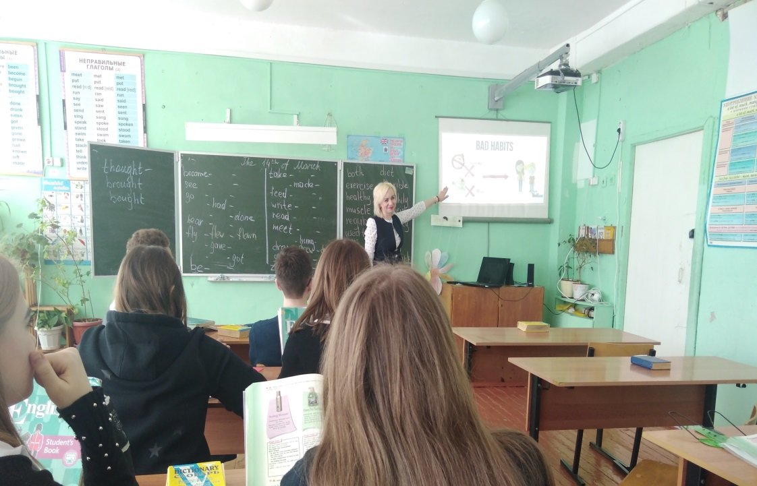
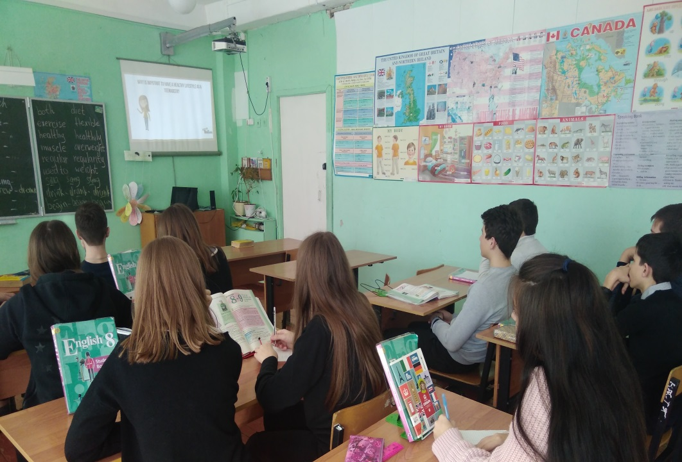
Презентация «Здоровый образ жизни»
В рамках урока английского языка по теме «Здоровый образ жизни» мы вспомнили ключевые составляющие здорового питания.

Slide 6
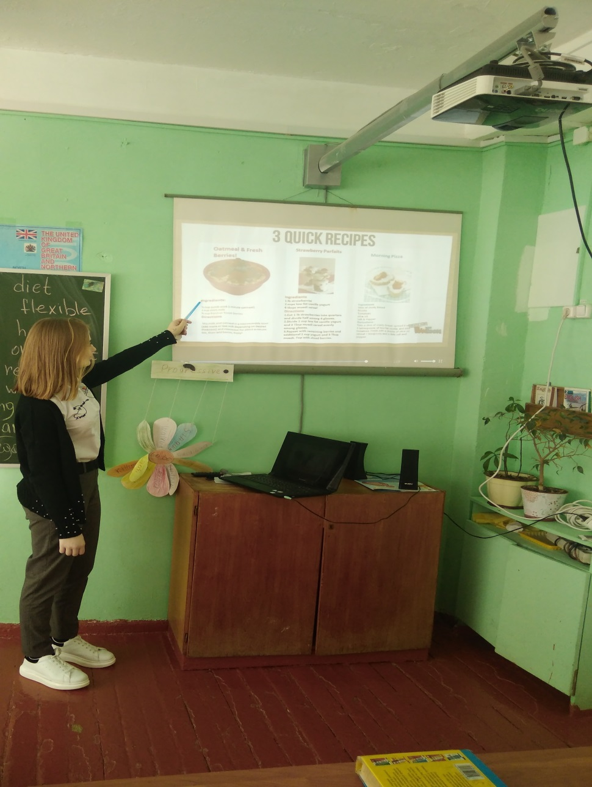
Как готовить полезные блюда
Одного желания мало, нужно знать, как и что готовить, поэтому мы обсудили некоторые рецепты полезных и простых в приготовлении блюд.

Slide 7
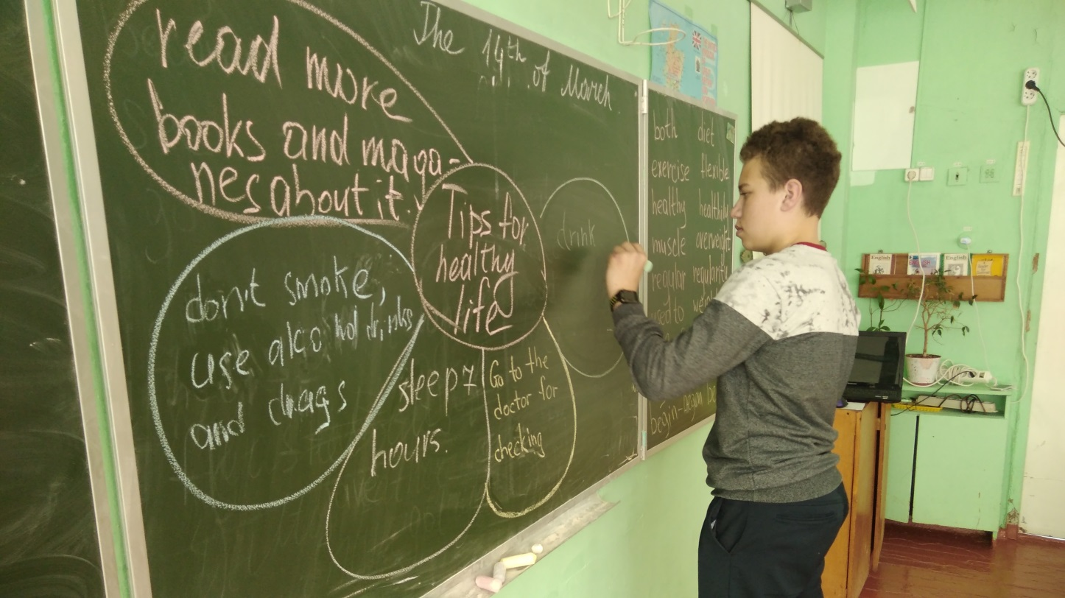
Игра «Цветик-семицветик»
Мы подвели итоги и обобщили свои знания по данному вопросу посредством лексико-грамматической игры «Цветик-семицветик» по английскому языку.

Slide 8
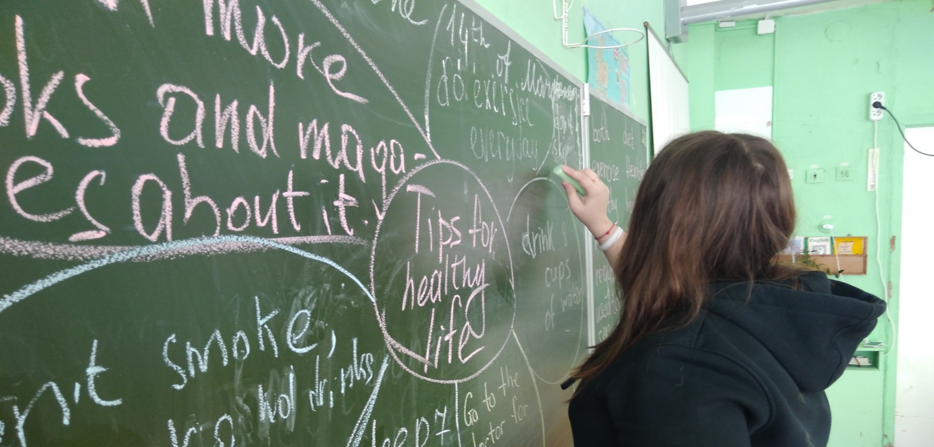
Мы очень старались

Slide 9
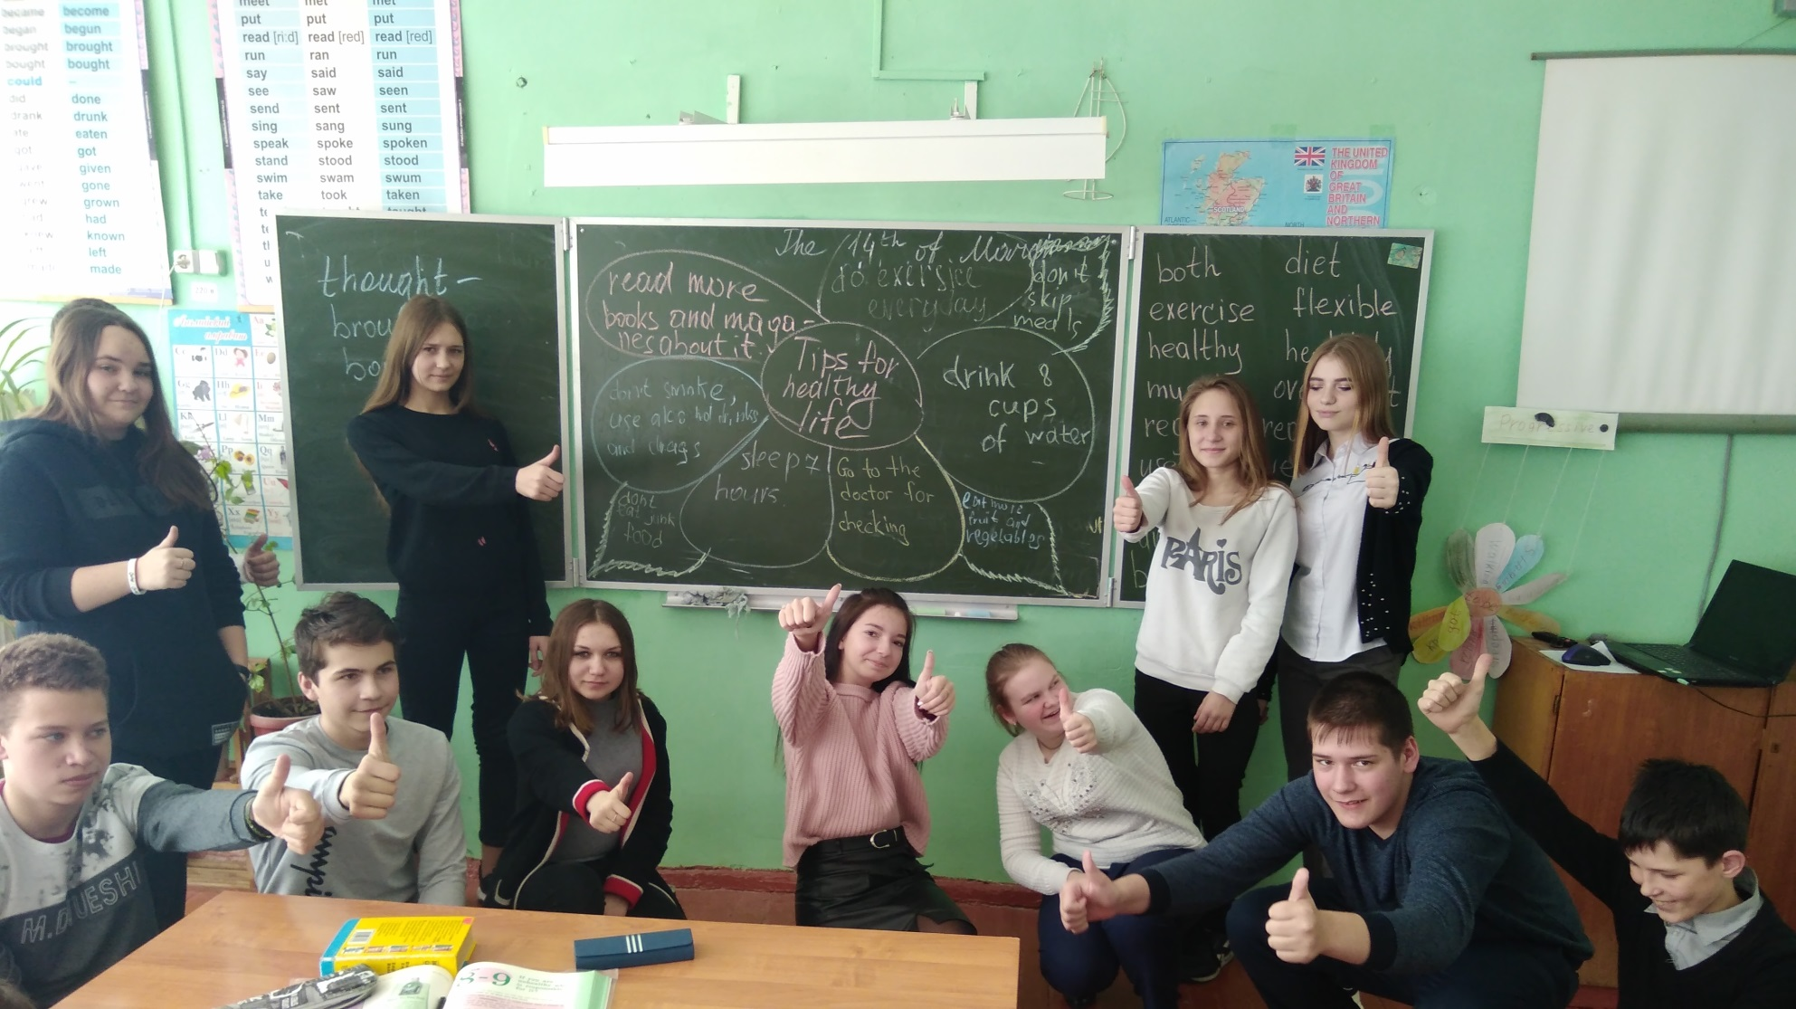
Было весело!

Slide 10
Используемые материалы
1. Учебник «Английский язык». Авторы: В. П. Кузовлев, Н. М. Лапа и др. Москва «Просвещение», 2016.
2. Книга для чтения «Английский язык». Авторы:В. П. Кузовлев, Н. М. Лапа и др. Москва «Просвещение», 2018.
3.Классные часы. 1-11 классы. Авт.-сост. С.В. Шевченко и др. Волгоград: Учитель, 2009.
3. Сайт: https://www.youtube.com/watch?v=mMHVEFWNLMc

